Slide 1

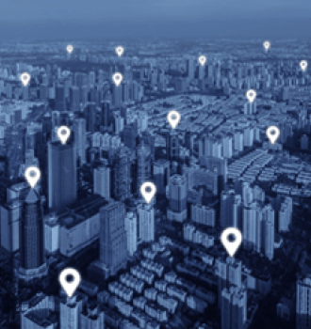
VRP-COMPLE
Curso: Complejidad Algoritmica
Sección: CC41
Docente: Canaval Sánchez, Luis Martin
Integrantes:
Dana Brigitte Vallejos Nesteres - U201910362
Pietro Gerardo Minaya Mundines - U201718387
Adrián Amir Chávez Berrocal-U201912855
Bryan Deison Vela Alvarado - U20181A046
Raquel Silvia Chávez Cruz - U201914478

Slide 2
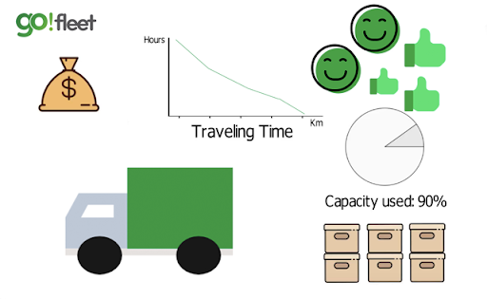
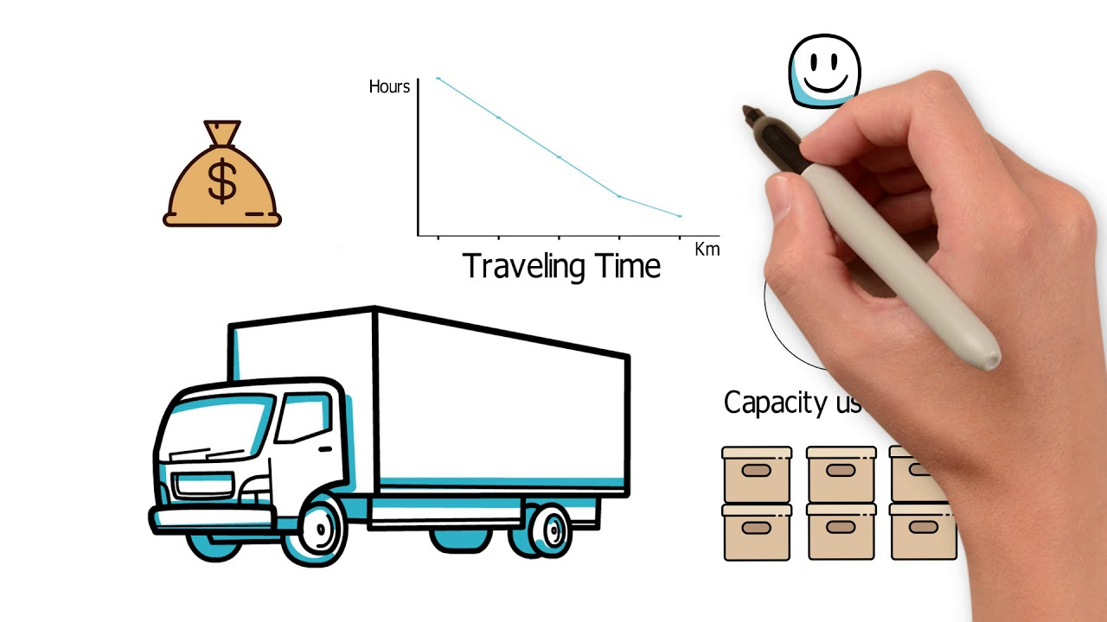
1.Introducción
La complejidad de un algoritmo es la cantidad de tiempo que tarda un algoritmo en ejecutarse, en función de la longitud de la entrada. Esto nos ayuda a comparar entre la efectividad de un algoritmo y otro, y decidir cuál es el que nos conviene implementar. En el presente trabajo buscaremos resolver el problema de enrutamiento de vehículos o VRP tomando en cuenta variables como el tiempo y el costo de entrega y optando por la mejor solución según lo analizado

Slide 3
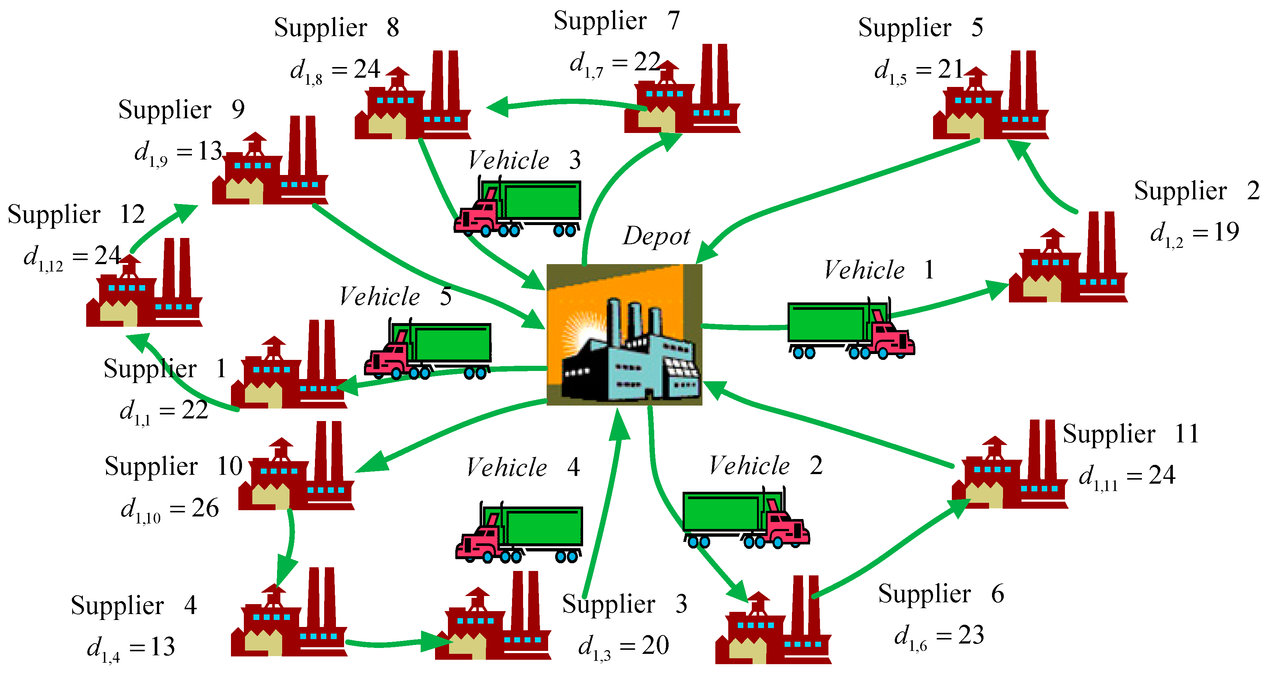
2. Descripción del problema
El VRP es una constante en el negocio de entregas. Sucede debido a las limitaciones de entrega y recursos que enfrentan las empresas de reparto al idear rutas de vehículos de costo mínimo. Con la propagación masiva de COVID-19, las empresas de entrega están manejando mayores volúmenes de entrega. El repentino aumento en las entregas ha hecho que el problema de enrutamiento de vehículos sea bastante difícil de resolver. Por eso, el objetivo de este proyecto es resolverlo de tal modo que se puedan reducir los costos operativos y mejorar la calidad de los servicios de entrega.

Slide 4
3. Generacion del Data Set
Para el problema VRP en su version de multiples puntos de distribución, vamos a requerir generar 2 data sets diferentes: Almacenes y Casas.
La ubicacion de cada Almacen y Casa estara representado por un punto que se encuentra dentro de la ciudad

Slide 5
4. Vehiculos de Entrega
Es un elemento importante en la resolucion del VRP ya que estos nos determinaran el coste que existe entre las rutas. Las caracteristicas mas importantes son:
Capacidad de carga
La capacidad de carga promedio de los vehiculos de transporte de alimentos es de 20 toneladas
Costo por unidad recorrida
El costo por unidad recorrida depende de muchos factores, pero para simplificar el problema las vamos a resumir en dos:
- Costo del combustible
- Combustible consumido por unidad recorrida
Para el costo del combustible, normalmente se usa el Gasohol 90 que en el mercado actual esta costando S/.15.00 el galon
En promedio estos vehiculos consumen cerca de 0.005 a 0.01 galones por unidad recorrida, esto depende de el tipo de terreno y la velocidad a la que viaja, que por motivos de simplificación del problema asumiremos que los vehiculos viajaran a una velocidad constante de 1 unidad por segundo y el terreno es liso, por lo que nuestros vehiculos consumiran 0.005 galones por unidad recorrida.
Considerando que el costo del galon es de S/.15.00 y nos cuesta recorrer una unidad 0.005 galones, tendriamos un costo total de: S/.0.075 por unidad recorrida.

Slide 6
5. Espacio de Busqueda
Para el presente problema, primero debemos definir los elementos que van a afectar nuestro espacio de búsqueda y estos son:
Ciudad
Representado por un grafo del tipo grilla de 2000x2000
Almacenes y Casas
Representados por un nodo del grafo
Vehiculos de Transporte

Slide 7
6. Estados
Estado Inicial
Estado Final
Estados Transitorios

Slide 8
7. Algoritmos
Para el presente problema, cada integrante utilizó un algoritmo diferente para hallar la solución
Pietro: Prim
Adrián: Kruskal
Dana: Djikstra
Raquel: Bellmand Ford
Bryan: Nearest Neighbor

Slide 9
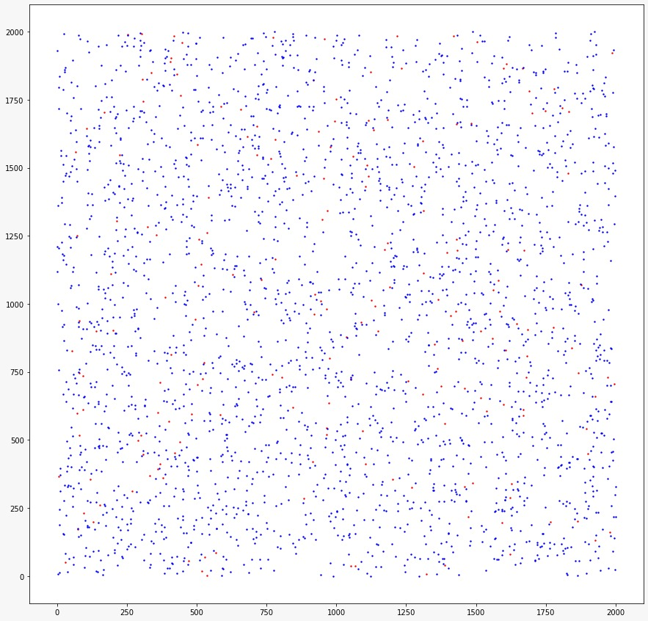
8. Grafo
Es un elemento importante en la resolución del VRP ya que estos nos determinaran el coste que existe entre las rutas.
Grafo de la cuidad generado por la lectura del CSV del dataset.

Slide 10
Demostración del proyecto

